Slide 1


模式识别与统计学习
第一章 统计学习方法概述

Slide 2
模式识别与统计学习
Pattern Recognition and Statistical Learning
教师
陶阳, taoyang@ecust.edu.cn
赵海涛，haitaozhao@ecust.edu.cn

Slide 3
本讲内容
课程说明
统计学习方法概述

Slide 4
课程说明
课程性质: 专业核心课
开课对象: 智能与机器人专业大三学生
总课时: 48学时; 学分: 3
授课语言: 中文讲课; 中、英结合课件
上课时间、地点:
理论课 1-18周
单周一13:30-15:10, 信息楼105B；周三9:55-11:35, 信息楼105B

Slide 5
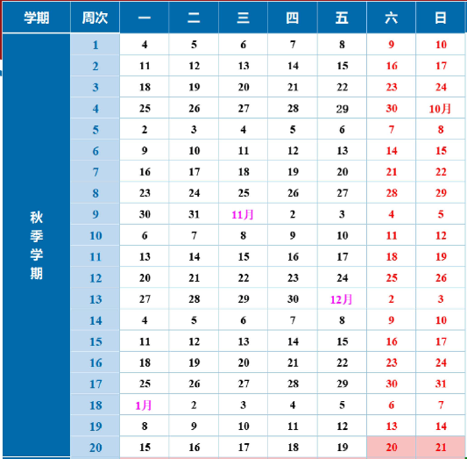
教学安排
第1-17周授课
10.1假期放掉4学时，挪到17周，共授课48学时
第18周: 期末考试（闭卷）

Slide 6
教材和参考书
李航. 《统计学习方法》（第三版）. 清华大学出版社, 2019.
周志华.《机器学习》. 清华大学出版社, 2016. (“西瓜书”)
C. M. Bishop. Pattern Recognition and Machine Learning. Springer, 2006.
(课程平台提供电子版下载)

Slide 7
教材和参考书
第一篇: 监督学习
1. 统计学习和监督学习概论
2. 感知机
3. k近邻法
4. 朴素贝叶斯法
5. 决策树
6. 逻辑斯谛回归与最大熵模型
7. 支持向量机
8. 提升方法
9. EM算法及其推广
10. 隐马尔科夫模型
11. 条件随机场
12. 监督学习方法总结
第二篇: 无监督学习
13. 无监督学习概论
14. 聚类方法
15. 奇异值分解
16. 主成分分析
17. 潜在语义分析
18. 概率潜在语义分析
19. 马尔可夫链蒙特卡罗法
20. 潜在狄利克雷分配
21. PageRank算法
22. 无监督学习方法总结

Slide 8
其他学习资源
1. 李航. 《统计学习方法》（第一版）. 清华大学出版社, 2012.
2. 周志华, 王魏, 高魏, 张利军. 《机器学习理论指引》. 机械工业出版社, 2020.
-----------------------------------------------------
3. Coursera机器学习公开课: 林轩田（中）、吴恩达（英）、张志华（中）
4. 本课程讲义PPT
5. Sklearn官网 https://scikit-learn.org ——机器学习方法案例
Sklearn官方文档中文版 https://sklearn.apachecn.org
Jupyter Notebook ——互动式学习

Slide 9
课程的几个教学环节
课堂教学
理论课、实验课
作业
课程平台发布
计算、证明为主
每讲结束第二周网上提交
期末公布作业答案
考试
期末考试（闭卷）
题型:
选择、填空、简答、计算、证明…
成绩
平时30%
——课后作业、阶段测验、综合设计
期末考试70%
答疑: 欢迎随时咨询课程相关问题。建议可由班委统筹汇总后，统一书面反馈。

Slide 10
本讲内容
课程说明
统计学习方法概述

Slide 11
统计学习方法概述
“模式识别与统计学习”是在讨论什么？
术语与表达

Slide 12
模式识别与统计学习的发展历程
模式识别旨在发现数据中蕴含的模式 (Pattern)
人工智能的发展促使人们寻求机器代替人从事上述实践
“黑暗时代”, 人工智能的诞生 (1943年~1956年)
Warren McCulloch和Walter Pitts在1943年发表了人工智能领域的开篇之作，提出了人工神经网络模型
Marvin Minsky和Dean Edmonds建造第一台神经网络计算机
1956年, John McCarthy从普林斯顿大学毕业后去达特茅斯学院工作, 说服了Marvin Minsky和Claude Shannon在达特茅斯学院组织一个暑期研讨会, 召集了对机器智能、人工神经网络和自动理论感兴趣的研究者, 参加由IBM赞助的研讨会

Slide 13
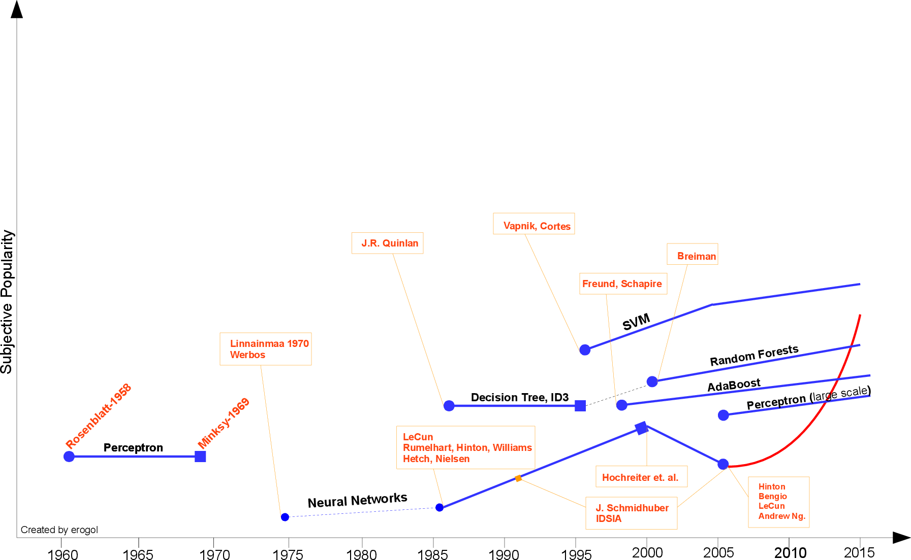
机器学习的发展
新的方向
集成学习
可扩展机器学习（大数据集、高维数据）
强化学习
迁移学习
概率网络
深度学习
…
统计学习
符号主义
连接主义

Slide 14

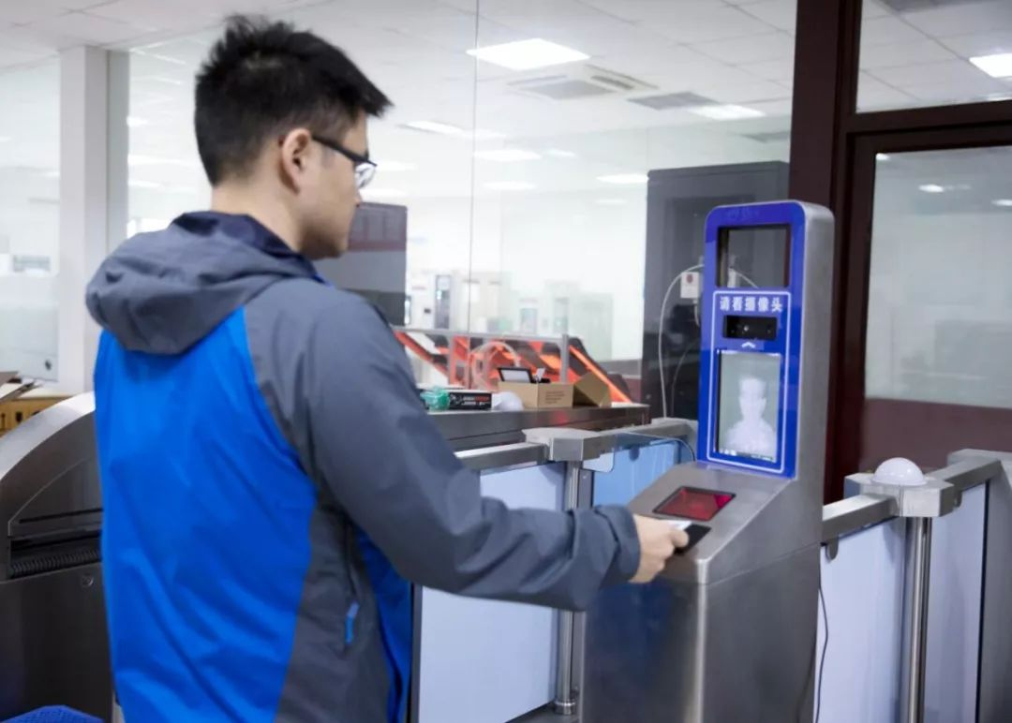
机器学习应用
图片/手写识别
人脸识别

Slide 15

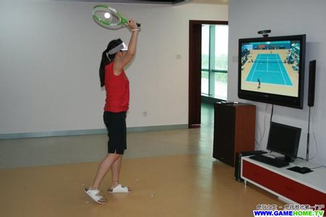
Computer vision

Slide 16



语音/语义识别
一个真实的案例…

Slide 17
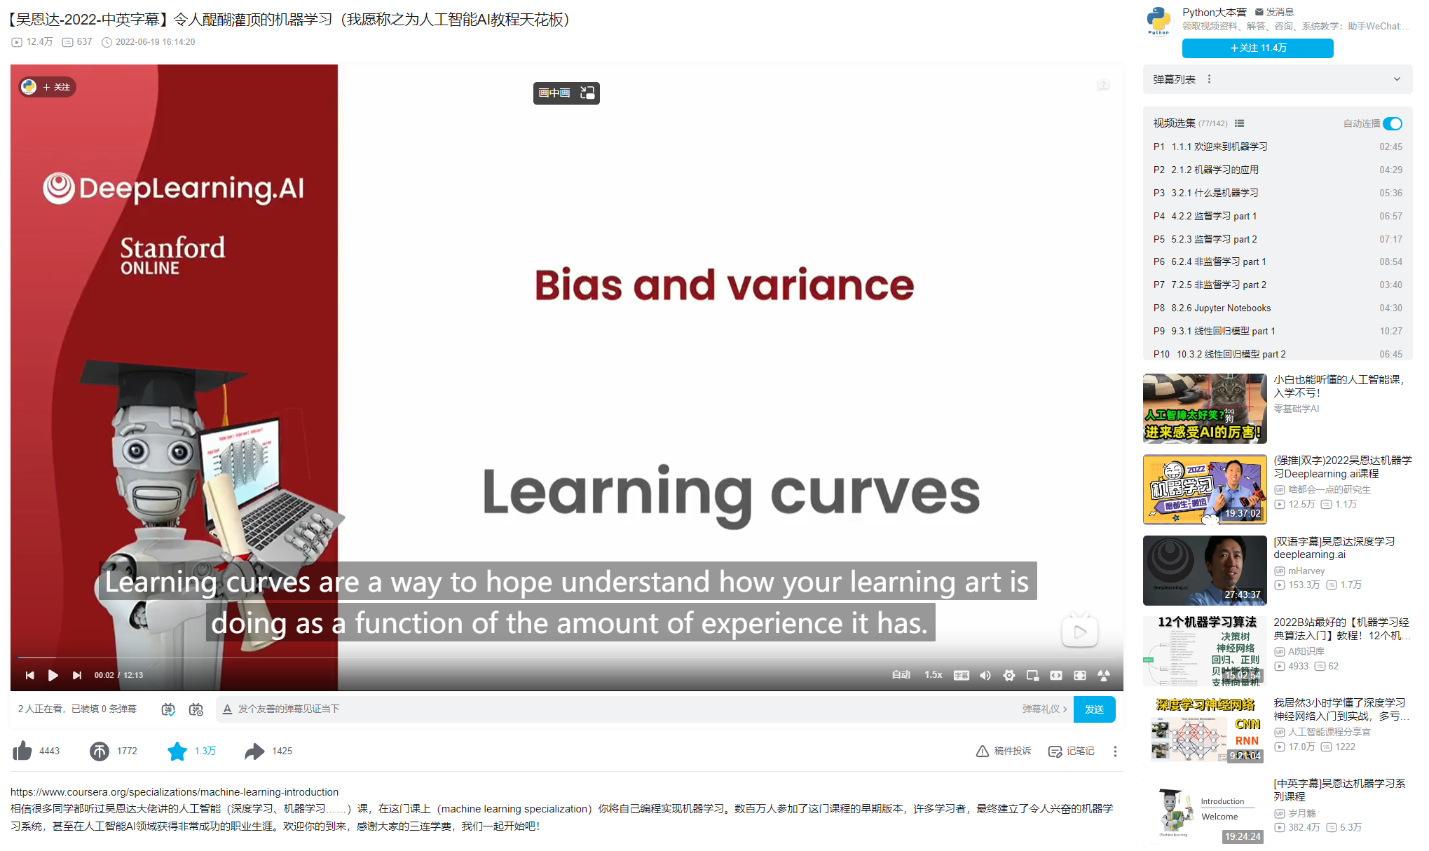
相关内容聚合

Slide 18

Financial Information

Slide 19
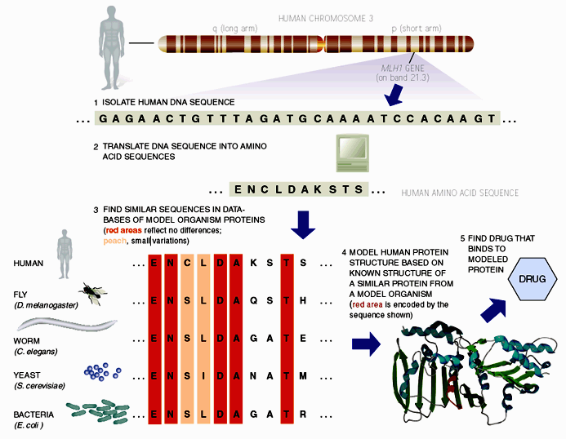
Bioinformatics
Gene

Slide 20
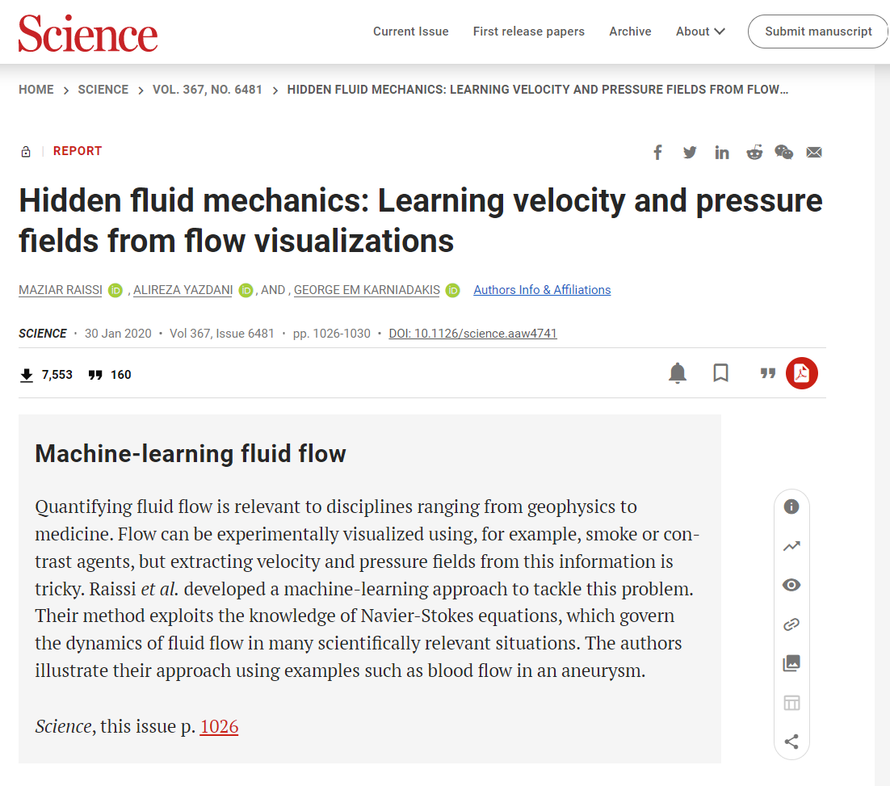
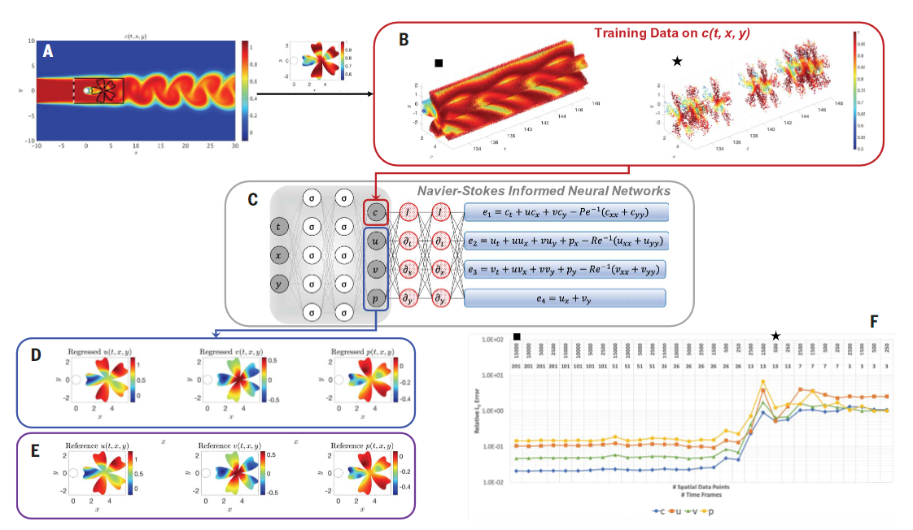
Medical science

Slide 21
(统计) 机器学习定义
“机器学习是一门人工智能的科学, 该领域的主要研究对象是人工智能, 特别是如何在经验学习中改善具体算法的性能.”
“机器学习是对能通过经验自动改进的计算机算法的研究.”
“机器学习是用数据或以往的经验, 以此优化计算机程序的性能标准.”
英文定义:
A computer program is said to learn from experience E with respect to some class of tasks T and performance measure P, if its performance at tasks in T, as measured by P, improves with experience E.

Slide 22

(统计) 机器学习定义
定义1
机器学习是近20多年兴起的一门多领域交叉学科, 涉及概率论、统计学、逼近论、凸分析、算法复杂度理论等多门学科. 机器学习理论主要是设计和分析一些让计算机可以自动“学习”的算法.
机器学习算法是一类从数据中自动分析获得规律, 并利用规律对未知数据进行预测的算法. 因为学习算法中涉及了大量的统计学理论, 机器学习与统计推断学联系尤为密切, 也被称为统计学习理论.

Slide 23
统计学和机器学习专业术语对比
统计学 机器学习 ———————————–——————— Estimation Learning Classifier Hypothesis Data point Example/Instance Regression Supervised Learning Classification Supervised Learning Covariate Feature Response Label

Slide 24
统计学和机器学习
研究方法差异
统计学研究形式化和推导
机器学习更容忍一些新方法
维度差异
统计学强调低维空间问题的统计推导 (confidence intervals, hypothesis tests, optimal estimators)
机器学习强调高维预测问题
统计学和机器学习各自更关心的领域
统计学: survival analysis, spatial analysis, multiple testing, minimax theory, deconvolution, semiparametric inference, bootstrapping, time series.
机器学习: online learning, semisupervised learning, manifold learning, active learning, boosting.

Slide 25
统计学习和机器学习
---Simon Blomberg:
From R’s fortunes package: To paraphrase provocatively, ‘machine learning is statistics minus any checking of models and assumptions’.
---Andrew Gelman:
In that case, maybe we should get rid of checking of models and assumptions more often. Then maybe we’d be able to solve some of the problems that the machine learning people can solve but we can’t!

Slide 26
统计学习和机器学习
“很多人可能没有意识到，所谓的 machine learning community，现在至少包含了两个有着完全不同的文化、完全不同的价值观的群体，称为 machine learning ‘communities’ 也许更合适一些。第一个 community，是把机器学习看作人工智能分支的一个群体，这群人的主体是计算机科学家。
… 人工智能的研究从以「推理」为重点到以「知识」为重点，再到以「学习」为重点，是有一条自然、清晰的脉络。人工智能出身的机器学习研究者，绝大部分 是把机器学习作为实现人工智能的一个途径，正如 1983 年的书名那样。他们关注的是人工智能中的问题，希望以机器学习为手段，但具体采用什么样的学习手段，是基于统计的、代数的、还是逻辑的、几何的，他们并不 care。这群人可能对统计学习目前主导的地位未必满意。靠统计学习是不可能解决人工智能中大部分问题的，如果统计学习压制了对其他手段的研究，可能不是好事。这群人往往也不 care 在文章里展现自己的数学水平，甚至可能是以简化表达自己的思想为荣。人工智能问题不是数学问题，甚至未必是依靠数学能够解决的问题。人工智能中许多事情的难处，往往在于我们不知道困难的本质在哪里，不知道「问题」在哪里。一旦「问题」清楚了，解决起来可能并不困难。”

Slide 27
统计学习和机器学习
“第二个 community，是把机器学习看作「应用统计学」的一个群体，这群人的主体是统计学家。和纯数学相比，统计学不太「干净」，不少数学家甚至拒绝承认统计学是数学。但如果和人工智能相比，统计学就太干净了，统计学研究的问题是清楚的，不象人工智能那样，连问题到底在哪里都不知道。在相当长时间里，统计学家和机器学习一直保持着距离。慢慢地，不少统计学家逐渐意识到，统计学本来就该面向应用，而机器学习天生就是一个很好的切入点。因为机器学习虽然用到各种各样的数学，但要分析大量数据中蕴涵的规律，统计学是必不可少的。统计学出身的机器学习研究者，绝大部分是把机器学习当作应用统计学。他们关注的是如何把统计学中的理论和方法变成可以在计算机上有效实现的算法，至于这样的算法对人工智能中的什么问题有用，他们并不 care。
这群人可能对人工智能毫无兴趣，在他们眼中，机器学习就是统计学习，是统计学比较偏向应用的一个分支，充其量是统计学与计算机科学的交叉。这群人对统计学习之外的学习手段往往是排斥的，这很自然，基于代数的、逻辑的、几何的学习，很难纳入统计学的范畴。”

Slide 28
机器学习 (ML) 和数据挖掘 (Data mining)
机器学习是数据挖掘的重要工具
数据挖掘试图从海量数据中找出有用的知识
机器学习的涉及面更宽, 常用在数据挖掘上的方法通常只是“从数据学习”, 然则机器学习不仅仅可以用在数据挖掘上, 一些机器学习的子领域甚至与数据挖掘关系不大, 例如增强学习与自动控制等等
数据挖掘不仅仅要研究、拓展、应用一些机器学习方法, 还要通过许多非机器学习技术解决数据仓储、大规模数据、数据噪音等等更为实际的问题
大体上看, 数据挖掘可以视为机器学习和数据库技术的交叉，它主要利用机器学习界提供的技术来分析海量数据, 利用数据库界提供的技术来管理海量数据

Slide 29
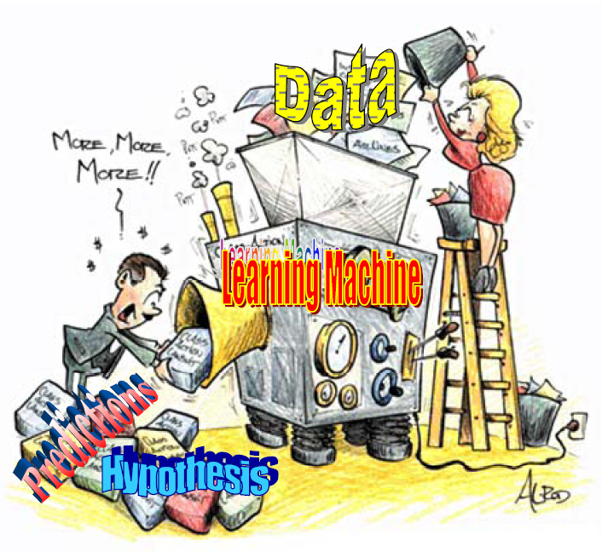
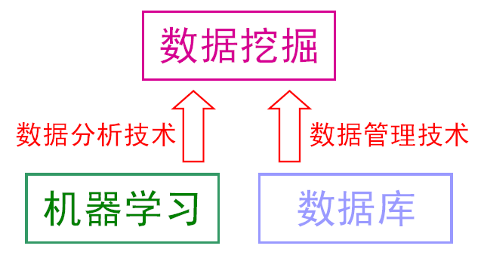
机器学习和数据挖掘的关系

Slide 30
统计学习的步骤
统计学习的对象
Data: 计算机及互联网上的各种数字、文字、图像、视频、音频数据以及它们的组合
基本假设: 同类数据具有一定的统计规律性
统计学习的目的
对数据（特别是未知数据）进行预测和分析
统计学习的步骤
训练
数据集
新数据
预测分析
最优模型
三要素
模型 + 策略 + 方法

Slide 31
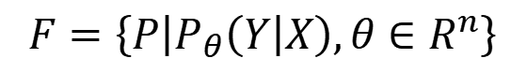
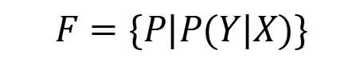
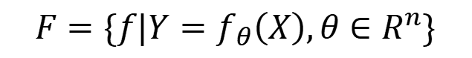
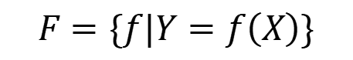

统计学习三要素
方法$=$模型$+$策略$+$ 算法
模型: 学习模式的集合
非概率模型: 假设空间——决策函数的集合
参数空间:
概率模型: 假设空间——条件概率的集合
参数空间:
$$F=\{f|Y=f\left(X\right)\}$$
$$F=\{f|Y=f_{θ}\left(X\right),θ∈R^{n}\}$$
$$F=\{P|P(Y|X)\}$$
$$F=\left\{P | P_{θ}\left(Y | X\right),θ∈R^{n}\right\}$$

Slide 32
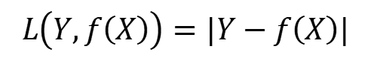
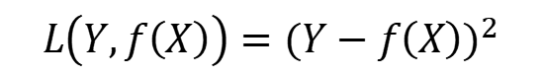
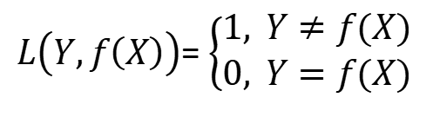
统计学习三要素
策略: 优化模型的准则
损失函数: 一次预测的好坏
风险函数: 平均意义下模型预测的好坏
损失函数
0-1损失函数 0-1 loss function
平方损失函数 quadratic loss function
绝对损失函数 absolute loss function
$L\left(Y,f\left(X\right)\right)$= $\left\{\begin{aligned}1, Y≠f(X) \\ 0, Y=f(X)\end{aligned}\right.$
$$L\left(Y,f\left(X\right)\right)={(Y−f\left(X\right))}^{2}$$
$$L\left(Y,f\left(X\right)\right)=|Y−f\left(X\right)|$$

Slide 33
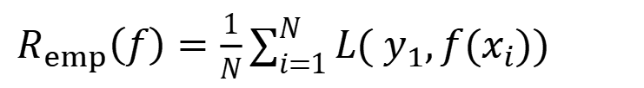
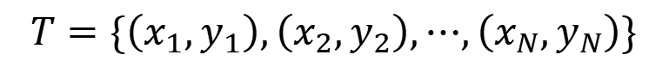
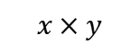
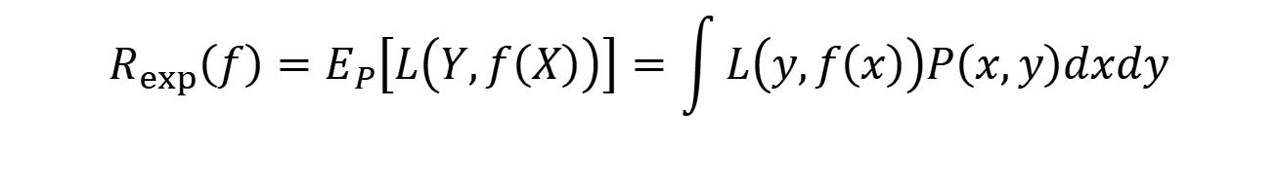
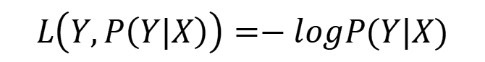
统计学习三要素
损失函数
对数损失函数 logarithmic loss function 或对数似然损失函数 loglikelihood loss function
损失函数的期望
称作风险函数 risk function 期望损失 expected loss
由 P(X, Y) 可以直接求出P(y|x), 但不知道 P(X, Y)
经验风险 empirical risk, 经验损失 empirical loss
$$L\left(Y,P\left(Y|X\right)\right)=−logP(Y|X)$$
$$R_{exp}\left(f\right)=E_{P}\left[L\left(Y,f\left(X\right)\right)\right]=\int{L\left(y,f\left(x\right)\right)P\left(x,y\right)dxdy}$$
$$x×y$$
$$T=\{\left(x_{1},y_{1}\right),\left(x_{2},y_{2}\right),⋯,\left(x_{N},y_{N}\right)\}$$
$R_{emp}\left(f\right)=\frac{1}{N}\sum_{i=1}^{N}{L(}$ $y_{1},f(x_{i}))$

Slide 34
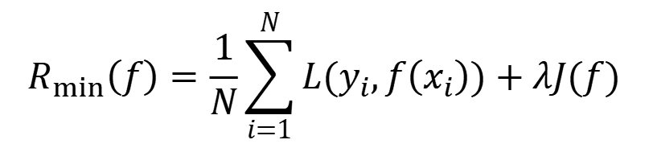
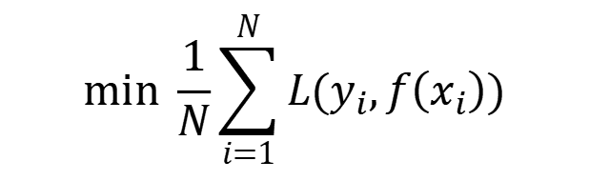
统计学习三要素
策略: 经验风险最小化与结构风险最小化
经验风险最小化最优模型
当样本容量很小时，经验风险最小化学习的效果未必很好，会产生“过拟合over-fitting”
结构风险最小化 structure risk minimization, 为防止过拟合提出的策略,等价于正则化(regularization), 即加入正则化项regularizer,或惩罚项 penalty term
$$min \frac{1}{N}\sum_{i=1}^{N}{L(y_{i},f\left(x_{i}\right))}$$
$$R_{min}\left(f\right)=\frac{1}{N}\sum_{i=1}^{N}{L(y_{i},f\left(x_{i}\right))}+λJ(f)$$

Slide 35
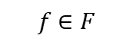
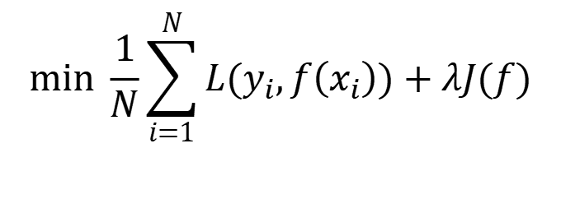
统计学习三要素
算法：求解得到最优模型
求解最优化问题：
如果最优化问题有显式的解析式, 算法比较简单
但通常解析式不存在, 就需要数值计算的方法
$$min \frac{1}{N}\sum_{i=1}^{N}{L(y_{i},f\left(x_{i}\right))}+λJ(f)$$
$$f∈F$$

Slide 36
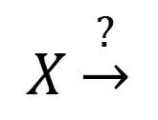
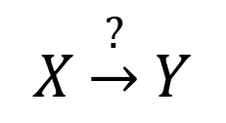
统计学习方法基本分类
$$X \underset{→}{?} Y$$
监督学习——学习正确“答案”
无监督学习——自己寻找“答案”
强化学习——互动寻找“答案”
……
$$X \underset{→}{?}$$

Slide 37
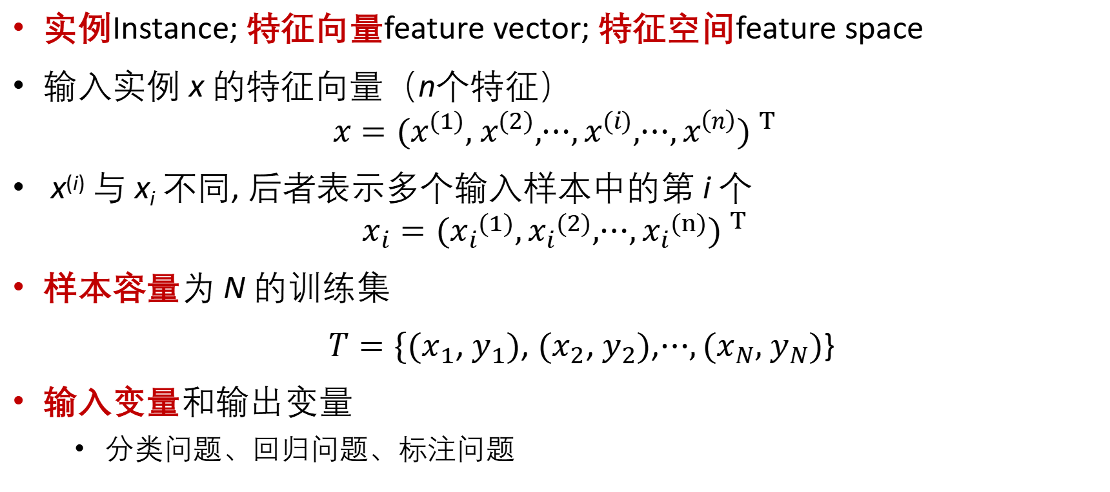
监督学习
实例Instance; 特征向量feature vector; 特征空间feature space
输入实例 x 的特征向量（n个特征）
$$x={(x^{(1)}\text{, }x^{(2)}\text{,}⋯,x^{(i)}\text{,}⋯,x^{\left(n\right)}) }^{T}$$
x^{(i)} 与 x_{i} 不同, 后者表示多个输入样本中的第 i 个
$$x_{i}={({x_{i}}^{(1)}{{,x}_{i}}^{(2)}\text{,}⋯,{x_{i}}^{(n)}) }^{T}$$
样本容量为 N 的训练集
$T=\{(x_{1}$,${ y}_{1})$, ${(x}_{2}$,${ y}_{2})$,$⋯{,(x}_{N}\text{,}{ y}_{N})$}
输入变量和输出变量
分类问题、回归问题、标注问题
样本（sample）

Slide 38
监督学习
联合概率分布
假设输入与输出的随机变量 X 和 Y 遵循联合概率分布P(X, Y)
P(X, Y) 为分布函数或分布密度函数
对于学习系统来说, 联合概率分布未知
训练数据和测试数据被看作是依联合概率分布P(X, Y) 独立同分布 (iid)产生
假设空间
监督学习目的是学习一个由输入到输出的映射, 称为模型 (Model)
模式的集合就是假设空间 (Hypothesis space)
概率模型: P(Y|X); 决策函数(非概率模型): Y = f(X)

Slide 39
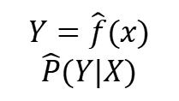
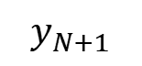
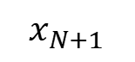
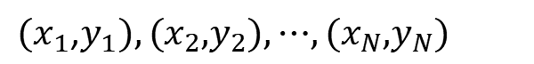
分类问题: 预测类别（Category/Class）
${(x}_{1}$,$y_{1}),{(x}_{2}\text{,}y_{2}),⋯,{(x}_{N}\text{,}y_{N})$
模型
学习系统
$$Y=\hat{f}(x)$$
$$\hat{P}(Y|X)$$
X：连续/离散值
Y：离散值，有限取值
$$x_{N+1}$$
预测系统
$$y_{N+1}$$

Slide 40
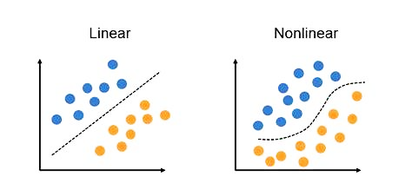
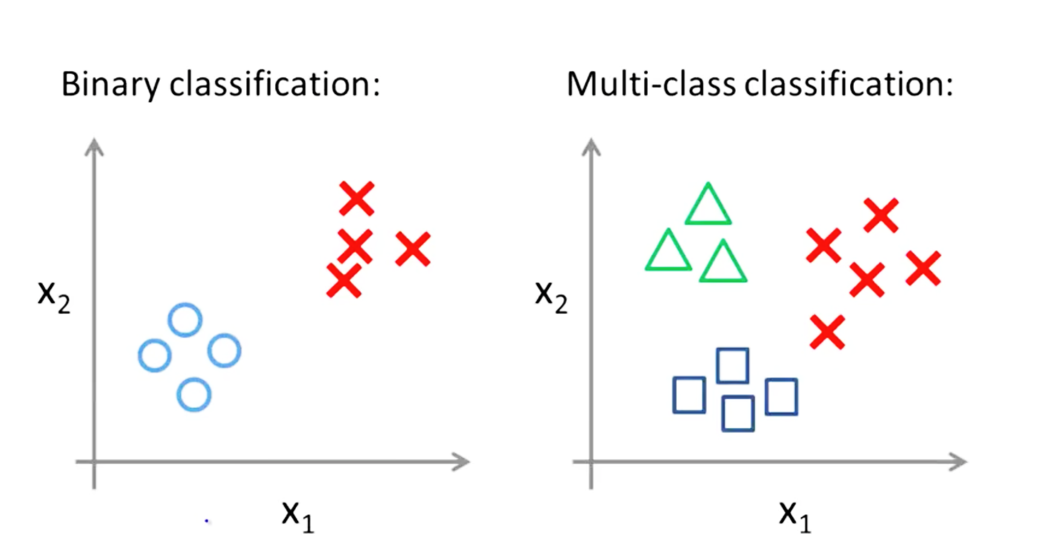
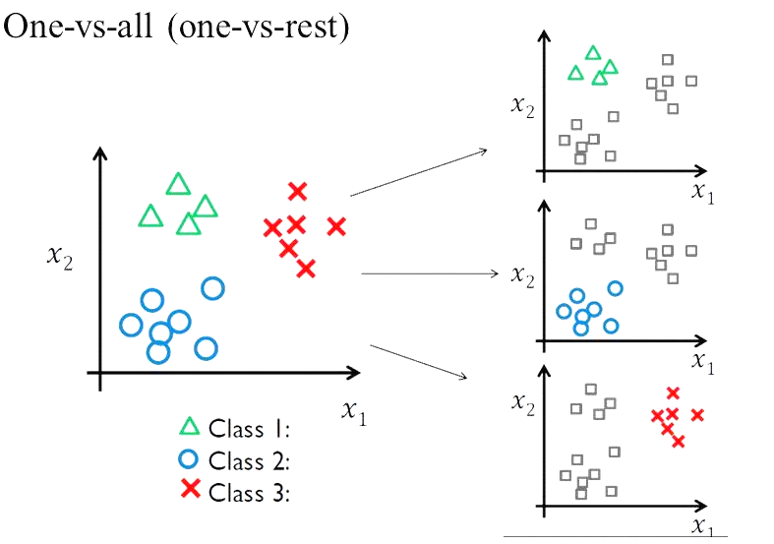
分类问题

Slide 41
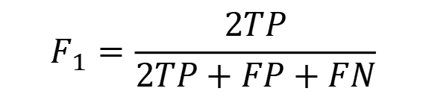
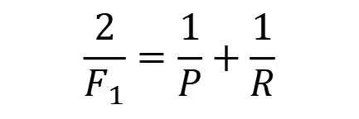
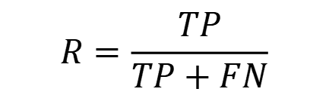
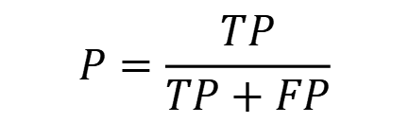
分类问题
$$P=\frac{TP}{TP+FP}$$
二分类评价指标
TP true positive
FN false negative
FP false positive
TN true negative
精确率
召回率
F₁ 值
$$R=\frac{TP}{TP+FN}$$
$$\frac{2}{F_{1}}=\frac{1}{P}+\frac{1}{R}$$
$$F_{1}=\frac{2TP}{2TP+FP+FN}$$

Slide 42
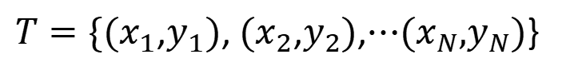
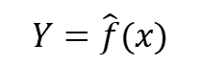
回归问题: 预测数值
回归模型是表示从输入变量到输出变量之间映射的函数, 回归问题的学习等价于函数拟合.
学习和预测两个阶段
训练集:
${(x}_{1}$,$y_{1}),{(x}_{2}\text{,}y_{2}),⋯,{(x}_{N}\text{,}y_{N})$
模型
学习系统
$T=\{(x_{1}$,$y_{1})$, ${(x}_{2}$,$y_{2})$,$⋯{(x}_{N}\text{,}y_{N})$}
$$Y=\hat{f}(x)$$
X: 连续值
$$x_{N+1}$$
预测系统
$$y_{N+1}$$
Y: 连续值, 无限取值

Slide 43
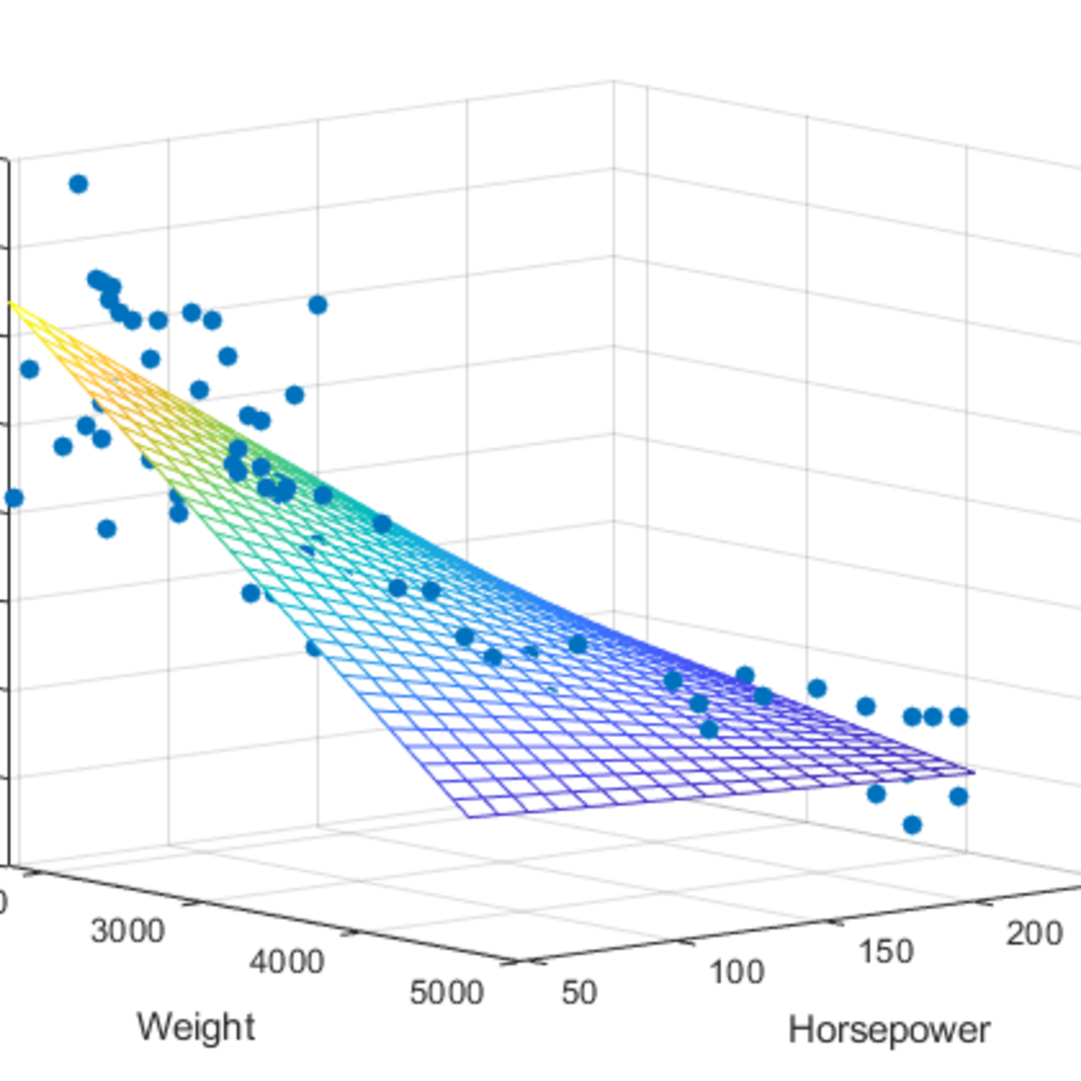
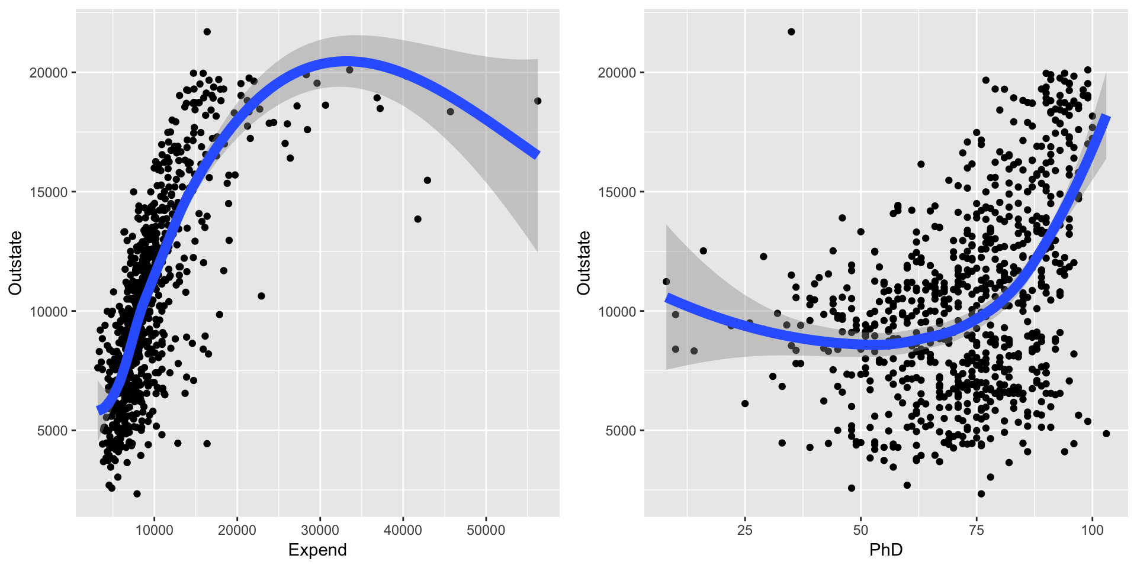
回归问题

Slide 44
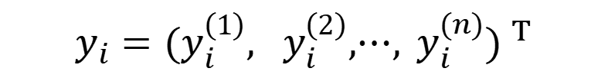
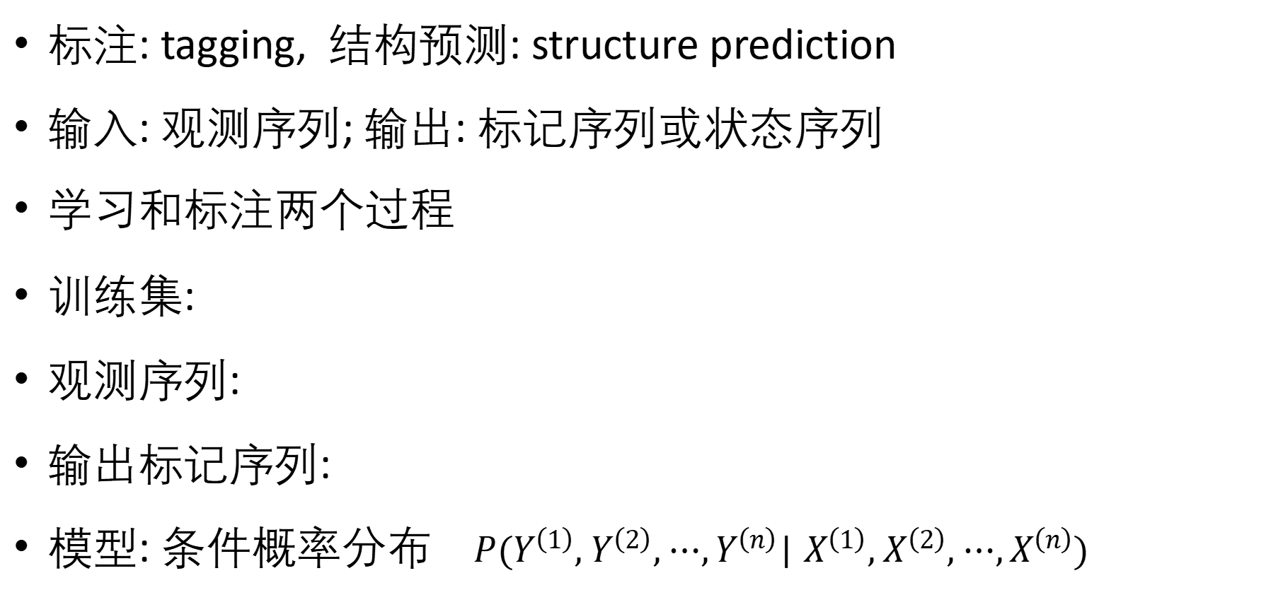
标注问题
标注: tagging, 结构预测: structure prediction
输入: 观测序列; 输出: 标记序列或状态序列
学习和标注两个过程
训练集:
观测序列:
输出标记序列:
模型: 条件概率分布$P(Y^{\left(1\right)}\text{, }Y^{\left(2\right)}\text{,} ⋯,Y^{\left(n\right)}$| $X^{\left(1\right)}\text{, }X^{\left(2\right)}\text{,} ⋯,X^{\left(n\right)})$
$T=\{(x_{1}$,$y_{1})$, ${(x}_{2}$,$y_{2})$,$⋯{(x}_{N}\text{,}y_{N})$}
$$x_{i}={(x_{i}^{(1)}{{,x}_{i}}^{(1)}\text{,}⋯,{x_{i}}^{(n)}) }^{T}, i=1, 2,⋯,N$$
$$y_{i}={(y_{i}^{\left(1\right)}\text{,} y_{i}^{\left(2\right)}\text{,}⋯, y_{i}^{(n)}) }^{T}$$

Slide 45
标注问题
例子:
标记表示名词短语的 “开始”、 “结束”或“其他”（分别以B, E, O表示)
输入
At Microsoft Research, we have an insatiable curiosity and the desire to create new technology that will help define the computing experience.
输出
At/O Microsoft/B Research/E, we/O have/O an/O insatiable/B curiosity/E and/O the/O desire/BE to/O create/O new/B technology/E that/O will/O help/O define/O the/O computing/B experience/E.

Slide 46

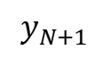
监督学习
问题的形式化
${(x}_{1}$,$y_{1}),{(x}_{2}\text{,}y_{2}),⋯,{(x}_{N}\text{,}y_{N})$
模型
学习系统
$$Y=\hat{f}(x)$$
$$\hat{P}(Y|X)$$
$$y_{N+1}$$
$y_{N+1}$ $=argmax \hat{P}(y_{N+1}$| $x_{N+1})$
$$x_{N+1}$$
预测系统
$$y_{N+1}$$
$$y_{N+1}=\hat{f}(x_{N+1})$$

Slide 47
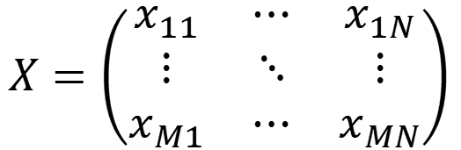

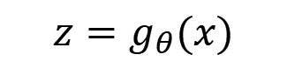
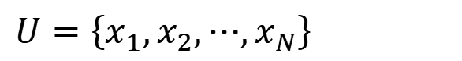

无监督学习
使用无标注数据 学习或训练, 由特征向量组成
无监督学习的模型是函数 , 条件概率分布 , 或条件概率分布 $P_{θ}\left(z | x\right)$
假设训练数据集由 N 个样本组成, 每个样本是一个M 维向量. 训练数据可以由一个矩阵表示, 每一行对应一个特征, 每一列对应一个样本:
$U=\left\{x_{1},x_{2},⋯,x_{N}\right\}$
$$z=g_{θ}(x)$$
$$P_{θ}(x|z)$$
$$X=\left(\begin{matrix}x_{11} & ⋯ & x_{1N} \\ ⋮ & ⋱ & ⋮ \\ x_{M1} & ⋯ & x_{MN}\end{matrix}\right)$$

Slide 48

无监督学习
无监督学习的基本想法是对给定数据 (矩阵数据) 进行某种“压缩”, 从而找到数据的潜在结构
假定损失最小的压缩得到的结果就是最本质的结构
同时考虑发掘数据的纵向与横向结构, 假设数据
由含有隐式结构的概率模型生成得到, 从数据
中学习该概率模型

Slide 49

无监督学习
无监督学习的基本想法是对给定数据 (矩阵数据) 进行某种“压缩”, 从而找到数据的潜在结构
假定损失最小的压缩得到的结果就是最本质的结构
同时考虑发掘数据的纵向与横向结构, 假设数据
由含有隐式结构的概率模型生成得到, 从数据
中学习该概率模型

Slide 50

无监督学习
无监督学习的基本想法是对给定数据 (矩阵数据) 进行某种“压缩”, 从而找到数据的潜在结构
假定损失最小的压缩得到的结果就是最本质的结构
同时考虑发掘数据的纵向与横向结构, 假设数据
由含有隐式结构的概率模型生成得到, 从数据
中学习该概率模型

Slide 51



无监督学习三要素
模型
函数 , 条件概率分布 , 或条件概率分布
策略
目标函数的优化
算法
迭代算法, 通过迭代达到对目标函数的最优化
$$z=g_{θ}(x)$$
$$P_{θ}\left(z | x\right)$$
$$P_{θ}\left(x | z\right)$$

Slide 52
聚类 (clustering）
聚类是将样本集合中相似的样本 (实例) 分配到相同的类, 不相似的样本分配到不同的类
聚类时, 样本通常是欧氏空间中的向量, 类别不是事先给定, 而是从数据中自动发现; 但类别的个数通常是事先给定的
样本之间的相似度或距离由应用决定
如果一个样本只能属于一个类, 则称为硬聚类 (hard clustering)
如果一个样本可以属于多个类, 则称为软聚类 (soft clustering)

Slide 53

聚类
硬聚类时, 每一个样本属于某一类
软聚类时, 每一个样本依概率属于每一个类
$$z_{i}=g_{θ}\left(x_{i}\right), i=1, 2,⋯,N$$
$$P_{θ}\left(z_{i} | x_{i}\right), i=1, 2,⋯,N$$

Slide 54

聚类
有5个样本A, B, C , D, E, 每个样本有二维特征x₁, x₂. 通过聚类算法, 可以将样本分配到两个类别中.
 | x₁ | x₂
A | 1 | 1
B | 1 | 0
C | 0 | 2
D | 2 | 3
E | 3 | 5

Slide 55
降维 (dimensionality reduction)
降维是将训练数据中的样本 (实例) 从高维空间转换到低维空间
假设样本原本存在于低维空间, 或者近似地存在于低维空间, 通过降维则可以更好地表示样本数据的结构, 即更好地表示样本之间的关系
高维空间通常是高维的欧氏空间, 而低维空间是低维的欧氏空间或者流形 (manifold)
从高维到低维的降维中, 要保证样本中的信息损失最小.

Slide 56







降维
输入空间: 欧氏空间 ; 输出空间: 欧氏空间
后者的维数低于前者的维数.
降维的模型是函数
其中 是样本的高维向量, 是样本的低维向量, $θ$是参数.
函数可以是线性函数也可以是非线性函数.
降维的过程就是学习降维模型的过程. 降维时, 每一个样本从高维向量转换为低维向量
$$X∈R^{d}$$
$Z∈R^{d^{′}},d^{′}≪d$.
$$z=g_{θ}(x)$$
$$x∈X$$
$$z∈Z$$
$z_{i}=g_{θ}\left(x_{i}\right), i=1, 2,⋯$, $N$

Slide 57

降维
降维有线性的降维和非线性的降维.
二维空间的样本存在于一条直线的附近, 可以将样本从二维空间转换到一维空间. 通过降维可以更好地表示样本之间的关系.

Slide 58


降维
给出一个简单的数据集合. 有14个样本A, B, C, D等, 每个样本有9 维特征
$$x_{1},x_{2},⋯,x_{9}$$

Slide 59

降维
由于数据是高维 (多变量) 数据, 很难观察变量的样本区分能力, 也很难观察样本之间的关系.
对数据进行降维, 如主成分分析, 就可以更
直接地分析以上问题.
对样本集合进行降维 (主成分分析), 结果在
新的二维实数空间中, 有二维新的特征y₁, y₂,
14个样本分布在不同位置.
通过降维, 可以发现样本可以分为三个类, 二维新特征由原始特征定义.

Slide 60








无监督学习
训练集:
模型函数:
模型
$$U=\{x_{1},x_{2}\text{,} ⋯,x_{N}\}$$
$$x_{1},x_{2}\text{,} ⋯,x_{N}$$
$$z= \hat{g}(x)$$
$$\hat{P}\left(z | x\right)$$
$$\hat{P}\left(x | z\right)$$
学习系统
$$z=g(x)$$
$$x_{N+1}$$
预测系统
$$z_{N+1}=\hat{g}\left(x_{N+1}\right)$$
$z_{N+1}=$ $argmax \hat{P}(z$ | $x_{N+1})$
$$P(z|x)$$
$$z$$
$\hat{P}(x_{N+1}$| $z_{N+1})$

Slide 61


强化学习
强化学习的马尔可夫决策过程是状态、奖励、动作序列上的随机过程, 由五元组 $\left\langle S,A,P,r,γ\right\rangle$组成
S 是有限状态(state)的集合
A 是有限动作(action)的集合
P 是状态转移概率(transition,probability)函数
$r$ 是奖励函数 (reward function) :$r\left(s,a\right)=E\left(r_{t+1} | s_{t}=s,a_{t}=a\right)$
$γ 是$衰减系数 (discount factor) : $γ∈[0,1]$
$P\left(s^{′} | s,a\right)=P(s_{t+1}=s^{′}$|$s_{t}=s,a_{t}=a)$

Slide 62

强化学习
状态转移概率函数: $P\left(s^{′} | s,a\right)$
奖励函数: $r\left(s,a\right)$
策略π: 给定状态下动作的函数$a=f(s)$或者条件概率分布$P(a|s)$
状态价值函数: $v_{π}\left(s\right)=E_{π}\left[r_{t+1}+γr_{t+2}+γ^{2}r_{t+3}+⋯|s_{t}=s\right]$
动作价值函数: $q_{π}\left(s,a\right)=$ $E_{π}$ $\left[r_{t+1}+γr_{t+2}+γ^{2}r_{t+3}+⋯|s_{t}=s,a_{t}=a\right]$

Slide 63
强化学习
无模型 (model-free)
基于策略 (policy-based): 求解最优策略π*
基于价值 (value-based): 求解最优价值函数
有模型 (model-based)
通过学习马尔可夫决策过程的模型，包括转移概率函数和奖励函数
通过模型对环境的反馈进行预测
求解价值函数最大的策略π*

Slide 64
半监督学习
少量标注数据, 大量未标注数据
利用未标注数据的信息, 辅助标注数据, 进行监督学习
较低成本
主动学习
机器主动给出实例, 教师进行标注
利用标注数据学习预测模型

Slide 65




统计学习方法其他分类
按算法分类:
在线学习 (online learning)
批量学习 (batch learning)
$$y_{t}$$
$$x_{t}$$
$$\hat{f}(x_{t})$$
学习预测系统
$l(\hat{f}(x_{t})$,$y_{t})$

Slide 66

统计学习方法其他分类
按技巧分类:
贝叶斯学习 (Bayesian learning)
模型估计时, 估计整个后验概率分布$P\left(θ | D\right)$ . 如果需要给出一个模型, 通常取后验概率最大的模型.
预测时, 计算数据对后验概率分布的期望值:
$$P\left(x | D\right)=\int{P\left(x | θ,D\right)P\left(θ | D\right)dθ}$$
这里$x$是新样本.

Slide 67







统计学习方法其他分类
按技巧分类:
贝叶斯学习 (Bayesian learning)
$$D$$
$D$
极大似然估计
$\hat{θ}=arg$max$P(D|θ)$
$$θ$$
$$θ$$
$$\hat{θ}$$
$$\hat{P}\left(θ | D\right)=\frac{P\left(θ\right)P(D|θ)}{P(D)}$$
$$\hat{P}(θ)$$
贝叶斯估计
$$θ$$

Slide 68

统计学习方法其他分类
按技巧分类:
核方法 (Kernel method)
使用核函数表示和学习非线性模型, 将线性模型学习方法扩展到非线性模型的学习.
不显式地定义输入空间到特征空间的映射, 而是直接定义核函数, 即映射之后在特征空间的内积.
假设$x1\text{,} x2$是输入空间的任意两个实例, 内积为$\left\langle x1, x2\right\rangle$, 输入空间到特征空间的映射为$φ$. 核方法在输入空间中定义核函数 $K(x1, x2)$, 使其满足 $K(x1, x2) =\left\langle φ(x1), φ(x2)\right\rangle$

Slide 69




模型评估 (Evaluation) 与选择 (Selection)
R_{emp}
训练集 training set: 用于训练模型
测试集 test set: 用于模型评估
训练误差, 训练数据集的平均损失:
测试误差, 测试数据集的平均损失:
损失函数是0-1 损失时:
测试数据集的准确率:
R_{test}
$R_{emp}(\hat{f})=\frac{1}{N}\sum_{i=1}^{N}{L(}$ $y_{i},\hat{f}(x_{i}))$
$R_{test}=\frac{1}{N^{′}}$ $\sum_{i=1}^{N^{′}}{L(}$ $y_{i},\hat{f}(x_{i}))$
$e_{test}=\frac{1}{N^{′}}$ $\sum_{i=1}^{N^{′}}{I(}$ $y_{i}≠\hat{f}(x_{i}))$
$r_{test}=\frac{1}{N^{′}}$ $\sum_{i=1}^{N^{′}}{I(}$ $y_{i}=\hat{f}(x_{i}))$

Slide 70




模型评估与模型选择
过拟合与模型选择
训练数据集
模型:
经验风险最小:
$T=\{(x_{1}$,$y_{1})$, ${(x}_{2}$,$y_{2})$,$⋯{(x}_{N}\text{,}y_{N})$}
$f_{M}\left(x,w\right)=w_{0}+w_{1}x+w_{2}x^{2}+⋯+w_{M}$ $x^{M}=\sum_{J=0}^{M}{w_{J}x^{J}}$
$L\left(w\right)=$ $\frac{1}{2}$ $\sum_{i=1}^{N}{{{(f\left(x_{i},w\right)−y}_{i})}^{2}}$
$$w_{j}=\frac{\sum_{i=0}^{N}{x_{i}y_{i}}}{\sum_{i=0}^{N}{x_{i}^{j+1}}}, j=0,1,2,⋯,M$$
$L\left(w\right)=$ $\frac{1}{2}$ $\sum_{i=1}^{N}{(\sum_{i=1}^{M}{{w_{j}{x_{i}^{j}−y}_{i})}^{2}}}$

Slide 71

模型评估与模型选择

Slide 72

模型评估与模型选择
偏差 (bias) -方差 (variance) 权衡
偏差
方差

Slide 73


正则化 (Regularization)
正则化一般形式:
回归问题中:
$$min \frac{1}{N}\sum_{i=1}^{N}{L(y_{i},f\left(x_{i}\right))}+λJ(f)$$
$$f∈F$$
$L1: L\left(w\right)=$ $\frac{1}{2}$ $\sum_{i=1}^{N}{{{(f\left(x_{i},w\right)−y}_{i})}^{2}+λ{\left\|w\right\|}_{1}}$
$L2: L\left(w\right)=$ $\frac{1}{2}$ $\sum_{i=1}^{N}{{{(f\left(x_{i},w\right)−y}_{i})}^{2}}+\frac{λ}{2}{\left\|w\right\|}^{2}$

Slide 74
正则化
L1与L2正则化的作用
L1与L2正则化都有助于降低过拟合风险
L1正则化易获得“稀疏”解——模型系数拥有更多的0分量/更少的非0分量
“嵌入式” 特征选择
L2
L1

Slide 75


正则化

Slide 76

正则化
偏差-方差权衡
方差
偏差

Slide 77


交叉验证 (Cross-validation)
$L\left(w\right)=$ $\frac{1}{2}$ $\sum_{i=1}^{N}{{{(f\left(x_{i},w\right)−y}_{i})}^{2}+λ{\left\|w\right\|}_{1}}$
Different hyper-parameters
Different types of models
训练集 training set: 用于训练模型
验证集 validation set: 用于模型选择
测试集 test set: 用于最终对学习方法的评估
简单交叉验证
S折交叉验证
留一交叉验证 (S = N, N为样本容量)
$L\left(w\right)=$ $\frac{1}{2}$ $\sum_{i=1}^{N}{{{(f\left(x_{i},w\right)−y}_{i})}^{2}}+\frac{λ}{2}{\left\|w\right\|}^{2}$
R_{emp}
R_{v}
R_{test}

Slide 78



S折交叉验证
Model1
Model’
R_{v} 1
R_{v} 1’
R_{v} 2
R_{v} 2’
R_{v} 3
R_{v} 3’
…
R_{v} 4
R_{v} 4’
R_{v} 5
R_{v} 5’
$\overline{Rv}$
$\overline{Rv}′$

Slide 79




泛化能力 (Generalization ability)
泛化误差 generalization error
泛化误差上界
比较学习方法的泛化能力------比较泛化误差上界
性质: 样本容量增加, 泛化误差趋于0, 假设空间容量越大, 泛化误差越大
二分类问题
期望风险和经验风险
$$R_{exp}\left(\hat{f}\right)=E_{P}\left[L\left(Y,\hat{f}\left(X\right)\right)\right]=\int{L\left(y,\hat{f}\left(x\right)\right)P\left(x,y\right)dxdy}$$
$$x×y$$
$$X∈R^{n}, Y∈\{−1,+1\}$$
$$R\left(f\right)=E[L\left(Y,f\left(X\right)\right)]$$
$\hat{R}\left(f\right)=$ $\frac{1}{N}\sum_{i=1}^{N}{L(y_{i},f\left(x_{i}\right))}$

Slide 80






泛化能力
$$f_{N}=argmin\hat{R}(f)$$
经验风险最小化函数:
泛化能力:
定理：泛化误差上界 (二分类问题)
当假设空间是有限个函数的集合: , 对任意一个函数 f, 至少以概率 1-δ, 以下不等式成立:
$$f∈F$$
$R\left(f_{N}\right)=$ $E[L\left(Y,f_{N}\left(X\right)\right)]$
$$F=\{f_{1},f_{2}\text{,} ⋯,f_{d}\}$$
$$R\left(f\right)≤\hat{R}\left(f\right)+ε(d,N,δ)$$
$$ε\left(d,N,δ\right)=\sqrt{\frac{1}{2N}(logd+log\frac{1}{δ}})$$

Slide 81





生成模型Generative model与判别模型Discriminative model
监督学习的目的就是学习一个模型, 以决策函数 或条件概率分布 表示
生成方法对应生成模型, 直接从数据学习联合概率分布
如: 朴素贝叶斯法和隐马尔科夫模型
$$Y=f(X)$$
$$P(Y|X)$$
$$X,Y$$
$$P(X,Y)$$
$$P(Y|X)$$
$$P\left(Y | X\right)=\frac{P(X,Y) }{P(X) }$$

Slide 82

生成模型与判别模型
判别方法由数据直接学习决策函数 f(X) 或条件概率分布 P(Y|X) 作为预测的模型, 即判别模型
如: k近邻法、感知机、决策树、logistic回归模型、最大熵模型、
支持向量机、提升方法和条件随机场
$$Y=f(X)$$
$$X,Y$$
$$P(Y|X)$$

Slide 83
生成模型与判别模型
优缺点
生成方法
— 可还原出联合概率分布P(X,Y), 而判别方法不能
— 收敛速度更快, 当样本容量增加的时候, 学到的模型可以更快地收敛于真
实模型
— 当存在隐变量时, 仍可以使用生成方法, 而判别方法则不能用
判别方法
— 直接学习到条件概率或决策函数, 直接进行预测, 往往学习的准确率更高
— 由于直接学习Y = f(X) 或 P(Y|X), 可对数据进行各种程度上的抽象、定义特征
并使用特征, 因此可以简化学习过程

Slide 84


要点总结
机器学习的定义
机器学习的分类及相关术语
实例
输入（特征）空间
样本
机器学习的步骤和三要素
假设空间
评价准则与损失函数 （分类问题与回归问题）
优化算法
训练误差与泛化误差
欠拟合与过拟合
正则化与交叉验证
生成方法与判别方法

Slide 85
作业
《统计学习方法》1.2
《机器学习》2.1, 2.2

